Slide 1
MAESTRÍA: GERENCIA EN SEGURIDAD Y RIESGO
TEMA: PERSPECTIVA DEL CAMPO LABORAL DE LOS PROFESIONALES EN SEGURIDAD Y SALUD OCUPACIONAL EN LA PROVINCIA DE CHIMBORAZO PERIODO 2015 - 2017
AUTOR:Lcda. Rosa Alba Romero Bustamante
DIRECTOR: Ing. Pablo Figueroa.
Sangolqui, Mayo 2018

Slide 2
INVESTIGACIÓN
Capitulo I
Capitulo II
Planteamiento del Problema
Marco Teórico
Capitulo III
Capitulo IV
Metodología
Capitulo V
Análisis de resultados
Conclusiones y recomendaciones

Slide 3
En la actualidad el déficit de profesionales especializados en Seguridad y Salud Ocupacional y el escaso control del perfil profesional, provoca que se incremente las enfermedades y accidentes laborales.
Al no contar con la oferta académica por parte de las universidades se genera la necesidad de contratar profesionales de otras ramas para desempeñar funciones relacionadas a la Seguridad y Salud Ocupacional.
La provincia de Chimborazo cuenta con diez cantones,
donde cada municipio cuenta con el departamento de seguridad y salud ocupacional, que en su mayoría están profesionales de otras ramas.
Problema

Slide 4
Objetivo General
Contribuir al fortalecimiento del campo laboral de los profesionales de Seguridad y Salud Ocupacional en la provincia de Chimborazo en el periodo 2016-2017, mediante el análisis de los criterios del estudio de pertinencia emitidos por el Consejo de Educación Superior (CES) a fin de mejorar la oferta académica de educación superior.

Slide 5
Objetivos específicos
Analizar la empleabilidad del campo laboral en Seguridad y Salud Ocupacional mediante el estudio de la oferta y la demanda de los profesionales en este campo para determinar los requerimientos laborales del sector.
Diagnosticar la política de diversificación en el ámbito laboral de Seguridad y la Salud Ocupacional a través de la investigación de campo, a fin de obtener una proyección laboral de los profesionales en este campo.
Elaborar un estudio de pertinencia del campo laboral de la Seguridad y la Salud Ocupacional mediante un análisis comparativo de las dimensiones de docencia y territorio zonal con la finalidad de aportar a la eficiencia y eficacia de la formación laboral de la zona.
Recopilar y sistematizar datos relacionados con los aspectos de titulación, oferta de los profesionales en el campo de la Seguridad y Salud Ocupacional, mediante un análisis estadístico a fin de coadyuvar en el fortalecimiento del área de conocimiento.

Slide 6
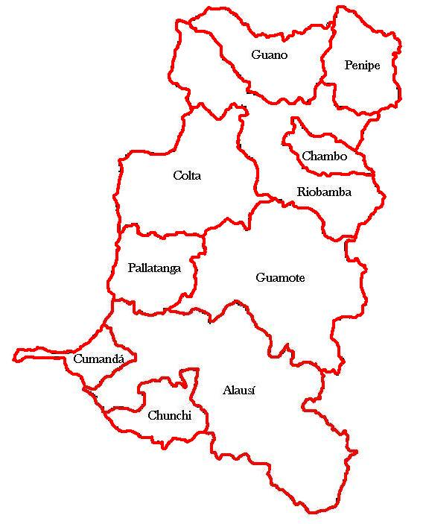
Marco teórico
Está situada al centro sur del país, en la región sierra. Su capital administrativa es la Ciudad de Riobamba, la cual ocupa un territorio de 5287km2.
Cuenta con 458.581 personas, siendo la novena provincia más poblada del Ecuador.
Límites:
Al norte: Tungurahua.
Al sur: Cañar.
Al este: Morona Santiago.
Al oeste: Guayas y Bolívar.
Provincia de Chimborazo

Slide 7
Toda organización, debe contar con un sistema de gestión de seguridad y salud ocupacional, que le permita controlar los riesgos.
Constitución del Ecuador artículo 326 numeral 5. Expresa que: Toda persona tendrá derecho a desarrollar sus labores en un ambiente Adecuado propicio, que garantice su salud, integridad, higiene y bienestar.
Decreto 2393; Reglamento de Seguridad y Salud de los Trabajadores .
Artículo 11.- Adoptar las medidas necesarias para el cumplimiento de las recomendaciones dadas por el Comité de Seguridad y Salud, Servicios Médicos o Servicios de Seguridad.
El Ministerio de Relaciones Laborales y el IESS, entidades encargadas de controlar y supervisar la ejecución de las medidas de control, han establecido aplicar inspecciones y auditorías con el objetivo de comprobar que las empresas cumplan con las obligaciones legales.
El progreso depende de la salud de los trabajadores

Slide 8
Mercado Laboral

Slide 9
Metodologia
ENFOQUE DE LA INVESTIGACIÓN
CUALITATIVO
CUANTITATIVO
visiones generales de los efectos económicos, políticos
y sociales en el campo laboral
Diagnostico de la situación actual
El instrumento utilizado fue la encuesta.

Slide 10
Población y Muestra
Población: 114 Empresas publicas y privadas en la provincia
de Chimborazo.
Fuente:
(Ministerio de economía y finanzas, catálogo de instituciones y entidades operativas desconcentradas del sector público activas. )
( Superintendencia de compañías y valores)
Descripción:
N= Tamaño de la población 114
Z²= Nivel de confianza 1.96
P= Proporción real estimada de éxito 50 %
Q= Proporción real estimada de fracaso 50 %
e = Error 5%

Slide 11
Muestra 2.
Estudiantes. 7755
Descripción:
N= Tamaño de la población 7755
Z²= Nivel de confianza 1.96
P= Proporción real estimada de éxito 50 %
Q= Proporción real estimada de fracaso 50 %
e = Error 5%

Slide 12
Cumplimiento de objetivos

Slide 13
Empleabilidad del campo laboral de los profesionales en Seguridad y Salud Ocupacional, a través del estudio de la oferta y la demanda para determinar los requerimientos laborales del sector.

Slide 14
Porcentaje de empresas que requieren de un profesional de Seguridad y Salud Ocupacional en la provincia de Chimborazo.
Fuente. Investigación de campo

Slide 15
Título del profesional en el cargo de Seguridad y Salud Ocupacional

Slide 16
Diagnosticar la política de diversificación en el ámbito laboral de la Seguridad y Salud Ocupacional a través de la investigación de campo en la provincia de Chimborazo, a fin de obtener una proyección laboral de los profesionales en este campo del conocimiento.
Actividad Económica Riesgos identificados.
Perfil profesional. Nivel de instrucción.

Slide 17
Actividad económica principal de las empresas públicas y privadas de la provincia de Chimborazo.

Slide 18
Cuáles son los principales riesgos laborales a los que podría enfrentar su organización?

Slide 19
Nivel de instrucción requerido en Seguridad y Salud Ocupacional

Slide 20
Elaborar un estudio de pertinencia del campo laboral de la Seguridad y la Salud Ocupacional mediante un análisis comparativo de las dimensiones de docencia y territorio zonal con la finalidad de aportar a la eficiencia y eficacia de la formación laboral de la zona.
Las instituciones de educación superior de la Provincia de Chimborazo no cuentan con la carrera de Seguridad y Salud Ocupacional (Anexo 4).
Sin embargo al contar con un porcentaje significativo,(100%) de empresas que requieren de profesionales de Seguridad y Salud Ocupacional y el 70% de estudiantes que desean formarse en la carrera, es importante que las instituciones de educación superior consideren la posibilidad de ofertar la carrera.

Slide 21
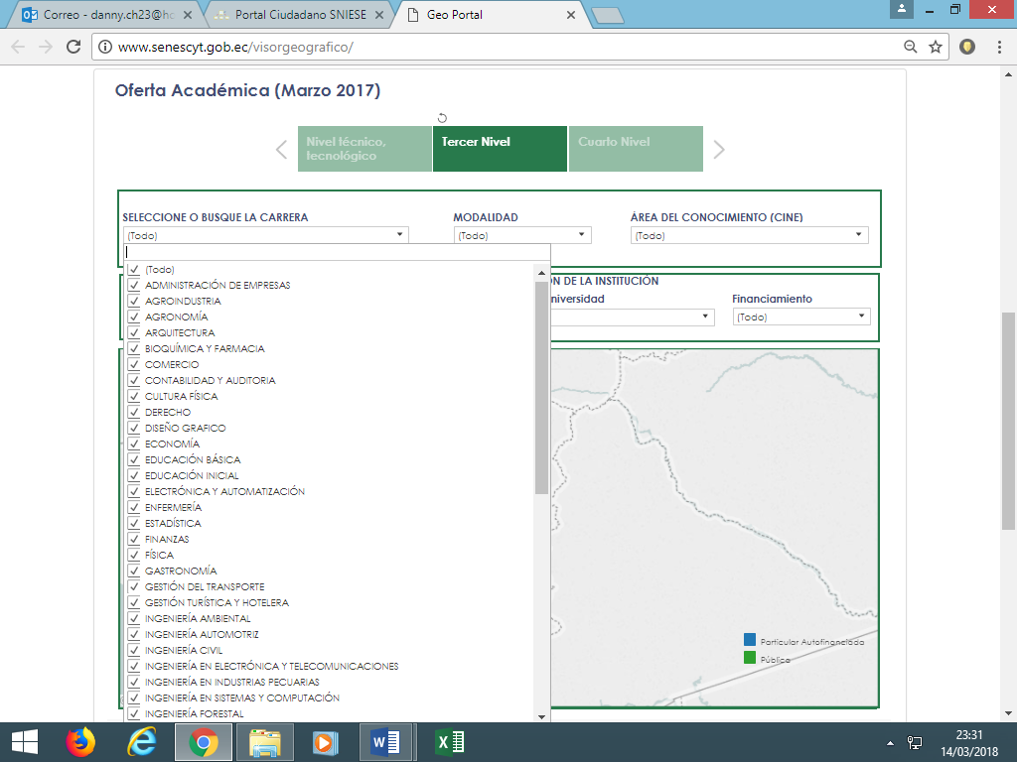
Anexo 4
Fuente:(Sistema Nacional de Información de Educación Superior del Ecuador, 2017)

Slide 22
Anexo 4
Fuente:(Sistema Nacional de Información de Educación Superior del Ecuador, 2017)

Slide 23
Anexo 4
Fuente:(Sistema Nacional de Información de Educación Superior del Ecuador, 2017)

Slide 24
Porcentaje de estudiantes de la provincia de Chimborazo que desean estudiar la carrera de Seguridad y Salud Ocupacional.

Slide 25
Cuál es la asignatura de mayor interés por parte delos estudiantes de la provincia de Chimborazo.

Slide 26
Recopilar y sistematizar datos relacionados con los aspectos de titulación, oferta de los profesionales en el campo de la Seguridad y Salud Ocupacional de la provincia de Chimborazo mediante un análisis estadístico a fin de coadyuvar en el fortalecimiento del área de conocimiento de la Seguridad y Salud Ocupacional.
No fue posible recopilar y sistematizar datos debido a que no existe la oferta académica en la provincia de
Chimborazo. Sin embargo existe un porcentaje significativo de estudiantes que conocen de las instituciones de educación superior que ofertan esta carrera y de las ofertas laborales.
Información que puede servir como directriz para que las Universidades consideren como una base para crear una carrera en S.S.O

Slide 27
Conocimiento de oferta académica en SSO

Slide 28
Conocimiento de oportunidad laboral en SSO

Slide 29
Conclusiones
La actividad económica destacada en la provincia de Chimborazo es la administración pública con el 48%, seguido de las actividades financieras con el 12%.
El 49% de empresas publicas y privadas están concentradas en la ciudad de Riobamba; el tamaño de las empresas con las que se trabajó son medianas y grandes.
Perfil profesional de Seguridad y Salud Ocupacional. En la provincia de Chimborazo solo el 4% cumplen con el perfil requerido, mientras que el 96% pertenecen a otras ramas.
El 43% de riesgos identificados en las empresas públicas y privadas de la provincia de Chimborazo son ergonómicos, seguido de los accidentes de tránsito con el 24% y con el 17% tenemos las caídas

Slide 30
Nivel de instrucción requerido es de: 72% tercer nivel, el 25% de cuarto nivel y el 3% que abarca a las universidades requiere phd.
La necesidad de incorporar profesionales especializados en Seguridad y Salud
Ocupacional en las empresas es del 100%
La necesidad de incorporar profesionales especializados en Seguridad y Salud
Ocupacional en las empresas de la provincia de Chimborazo es del 100%
El 70% de estudiantes de la provincia de Chimborazo desean formarse profesionalmente en la carrera de Seguridad y Salud Ocupacional. Un porcentaje considerable para que las instituciones de educación superior consideren la posibilidad de crear la carrera.

Slide 31
Recomendaciones
Al contar con un alto porcentaje de estudiantes de la provincia de Chimborazo que desean formarse como profesionales en Seguridad y Salud Ocupacional, se recomienda que las instituciones de educación superior consideren la posibilidad de ofertar la carrera, donde se formen profesionales en este campo del conocimiento.

Slide 32
Que el cargo de Seguridad y Salud Ocupacional sea cubierto por profesionales especializados en la rama. Con la finalidad de mitigar el riesgo y evitar que se incremente la tasa de accidentes y/o enfermedades laborales en las empresas publicas y privadas de la provincia de Chimborazo.

Slide 33
Gracias

